Slide 1
Apresentação E2
Síntese de Dados de EEG por meio de Redes Generativas Adversárias
Grupo:
Joany Rodrigues
João Guilherme Prado Barbon
Larissa Rangel de Azevedo
Notes:
Agradecimentos: Orientadores, banca interna e externa;
Leitura do Título;
inerge217

Slide 2
Sumário
Descrição do projeto
Base de dados e evolução
Treinamento da CGAN
Métricas de Avaliação
Resultados Preliminares
Conclusões
Notes:
Deriving Percent Overshoot, Settling Time, and Other Performance Metrics – YouTube
Bandwidth of a Dynamic System - YouTube
Relationship Between Poles and Performance of a Dynamic System - YouTube

Slide 3
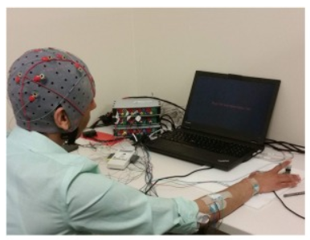
Descrição do projeto:
Este projeto tem como objetivo a síntese de dados de eletroencefalografia (EEG) utilizando o paradigma imagética motora.
Entre as principais aplicações do estudo dos sinais de EEG, estão
Compreensão do funcionamento cerebral
Área da saúde - deficiências motoras/cognitivas, epilepsia
Entretenimento
Principal desafio:
Classificação do movimento
Existem ruídos (externos e internos)
Os dados variam para cada indivíduo e para cada sessão
Notes:
Deriving Percent Overshoot, Settling Time, and Other Performance Metrics – YouTube
Bandwidth of a Dynamic System - YouTube
Relationship Between Poles and Performance of a Dynamic System - YouTube

Slide 4
Base de dados e evolução:
Informações da base de dados | Tipo: EEG
 | 9 indivíduos
 | 22 eletrodos
 | 4 classes
 | 250 amostras/s
 | 12 runs
 | ~6min de coleta
Transformações Aplicadas | Mudança de escala (V -> uV)
 | Reamostragem para 100Hz
 | Passa-faixa de 4 a 38Hz
 | Filtragem CAR
 | Janelamento de 4s
 | Seleção dos eletrodos C3, Cz e C4
(fonte: braindecode)
Notes:
Transfer Functions: Introduction and Implementation – YouTube
Deriving Percent Overshoot, Settling Time, and Other Performance Metrics – YouTube
Bandwidth of a Dynamic System - YouTube
Relationship Between Poles and Performance of a Dynamic System - YouTube

Slide 5
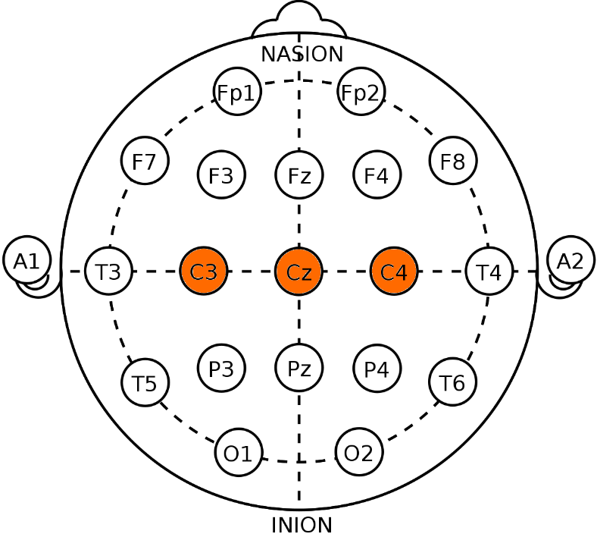
Base de dados e evolução:
Informações relevante para o projeto
Eletrodos | C3, Cz e C4
Runs | 12
Janelas | Nº de Janelas 96
Janelas/classe | 24
Classes | 'feet': 0, 'left_hand': 1, 'right_hand': 2, 'tongue': 3
Tempo por janela | 4s
Amostras por janelas | 400
Fonte: https://pt.wikipedia.org/wiki/Eletroencefalografia
Notes:
Transfer Functions: Introduction and Implementation – YouTube
Deriving Percent Overshoot, Settling Time, and Other Performance Metrics – YouTube
Bandwidth of a Dynamic System - YouTube
Relationship Between Poles and Performance of a Dynamic System - YouTube

Slide 6
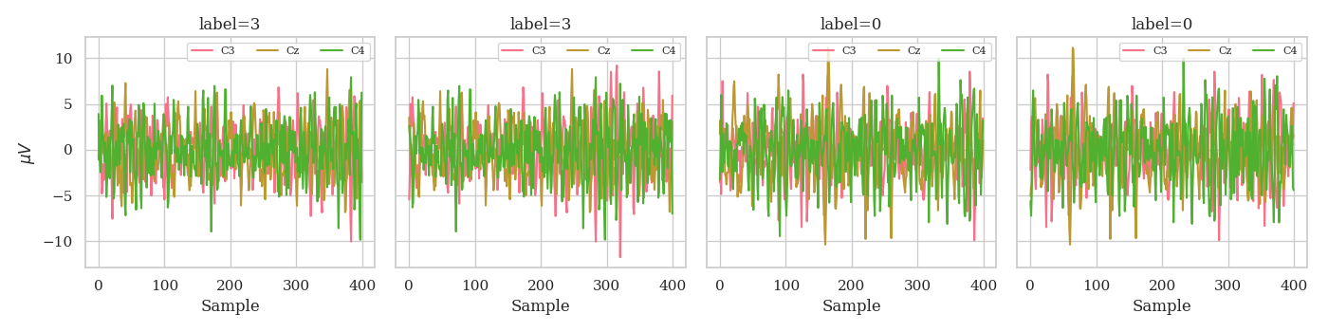
Base de dados e evolução:
Fig 2: Exemplos de sinais de EEG dos eletrodos C3, C4 e Cz para diferentes classes de movimento. Fonte: Própria.
Notes:
Transfer Functions: Introduction and Implementation – YouTube
Deriving Percent Overshoot, Settling Time, and Other Performance Metrics – YouTube
Bandwidth of a Dynamic System - YouTube
Relationship Between Poles and Performance of a Dynamic System - YouTube

Slide 7
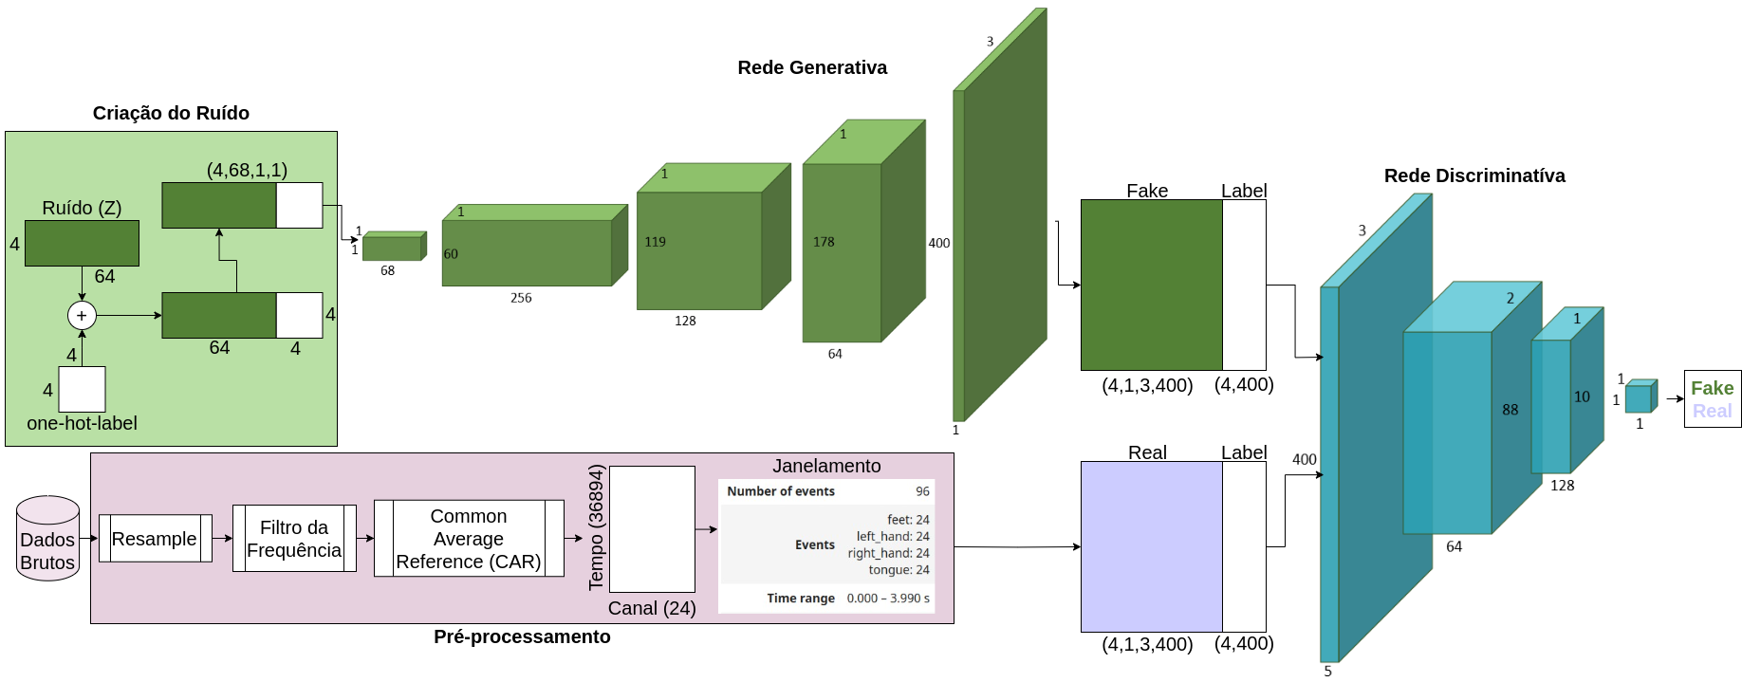
Workflow:
Fig 3: A rede generativa contém 4 camadas convolucionais que recebem como entrada ruído de dimensão (n_amostras,68,1,1) e retorna dados sintéticos de dimensão (n_amostras,1,3,400). O discriminador possui duas camadas convolucionais para classificação dados em reais ou falsos. Na figura, utilizou-se n_amostras = 4.
Fonte: Própria.
Notes:
Transfer Functions: Introduction and Implementation – YouTube
Deriving Percent Overshoot, Settling Time, and Other Performance Metrics – YouTube
Bandwidth of a Dynamic System - YouTube
Relationship Between Poles and Performance of a Dynamic System - YouTube

Slide 8
Treinamento da CGAN:
Dataset: Subject 1
Utilizou-se todas as 12 runs (treino + validação).
Os labels foram transformados em formato one-hot-encoding para realizar a concatenação com o ruído do gerador e com os dados da entrada do classificador.
Configurações do treinamento
N-épocas | 1200
Dimensão do ruído | 64
Batchsize | 16
Learning Rate | 1e-5
Loss Function | nn.BCEwithLogitsLoss
Notes:
Transfer Functions: Introduction and Implementation – YouTube
Deriving Percent Overshoot, Settling Time, and Other Performance Metrics – YouTube
Bandwidth of a Dynamic System - YouTube
Relationship Between Poles and Performance of a Dynamic System - YouTube

Slide 9
Métricas de avaliação:
Acurácia de um classificador não-linear em diferentes cenários:
Dados reais
Dados reais e gerados
Métrica Jensen-Shannon calculada entre os dados reais e os dados gerados.
Notes:
Transfer Functions: Introduction and Implementation – YouTube
Deriving Percent Overshoot, Settling Time, and Other Performance Metrics – YouTube
Bandwidth of a Dynamic System - YouTube
Relationship Between Poles and Performance of a Dynamic System - YouTube

Slide 10
Estrutura do Classificador
Camada | Tipo de camada | Tamanho do kernel | Stride | padding
conv1 | Conv2d | (1, 400) | (1, 1) | -
batchnorm1 | BatchNorm2d | - | - | -
tconv2d1 | ConvTranspose2d | (118, 1) | (1, 1) | -
padding1 | ZeroPad2d | - | - | -
conv2 | Conv2d | (2, 2) | (1, 1) | -
batchnorm2 | BatchNorm2d | - | - | -
pooling2 | MaxPool2d | 2 | 1 | 0
padding2 | ZeroPad2d | - | - | -
conv3 | Conv2d | (8, 4) | (1, 1) | -
batchnorm3 | BatchNorm2d | - | - | -
pooling3 | MaxPool2d | 2 | 1 | 0
fc1 | - | - | - | -
Notes:
Transfer Functions: Introduction and Implementation – YouTube
Deriving Percent Overshoot, Settling Time, and Other Performance Metrics – YouTube
Bandwidth of a Dynamic System - YouTube
Relationship Between Poles and Performance of a Dynamic System - YouTube

Slide 11
Divergência de Jensen-Shannon (JS)
Métrica para medir a similaridade entre duas distribuições de probabilidade;
Baseada na divergência de Kullback-Leibler, com simetria entre as distribuições e sempre com um valor finito;
Sua distância: raiz quadrada da divergência de Jensen-Shannon;
Quanto menor o valor da métrica, mais próximas são as distribuições comparadas
Notes:
Transfer Functions: Introduction and Implementation – YouTube
Deriving Percent Overshoot, Settling Time, and Other Performance Metrics – YouTube
Bandwidth of a Dynamic System - YouTube
Relationship Between Poles and Performance of a Dynamic System - YouTube

Slide 12
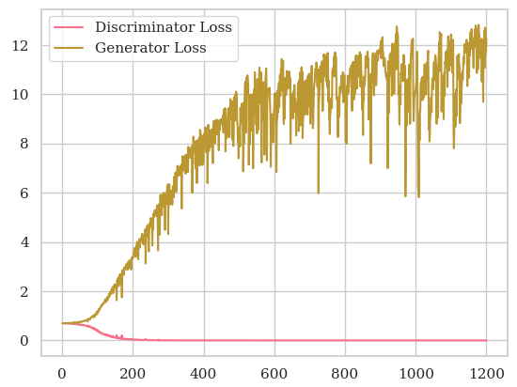
Resultados Preliminares
Discriminador: converge para valores próximos de zero;
Gerador: diverge para valores muito grandes.
Fig. 4: Curvas de Loss da CGAN. Fonte: Própria.
Notes:
Transfer Functions: Introduction and Implementation – YouTube
Deriving Percent Overshoot, Settling Time, and Other Performance Metrics – YouTube
Bandwidth of a Dynamic System - YouTube
Relationship Between Poles and Performance of a Dynamic System - YouTube

Slide 13
Resultado do Classificador
Learning rate | batch_size | Acurácia (dados reais) | Acurácia (dados Reais e fake)
1e-05 | 16 | 0.448 | 0.337
 | 64 | 0.448 | 0.337
 | 256 | 0.402 | 0.301
0.0001 | 16 | 0.483 | 0.325
 | 64 | 0.454 | 0.344
 | 256 | 0.48 | 0.337
0.001 | 16 | 0.471 | 0.334
 | 64 | 0.46 | 0.342
 | 256 | 0.451 | 0.382
Notes:
Transfer Functions: Introduction and Implementation – YouTube
Deriving Percent Overshoot, Settling Time, and Other Performance Metrics – YouTube
Bandwidth of a Dynamic System - YouTube
Relationship Between Poles and Performance of a Dynamic System - YouTube

Slide 14
Resultado da Divergência JS:
Comparação entre classe (pé, mão esquerda, mão direita e língua) e para cada canal (C1, Cz e C4).
Conjunto de dados reais e gerados possuem 288 dados de cada classe e três canais.
Canal | Label
 | feet | left hand | right hand | tongue
C3 | 0.478 | 0.636 | 0.447 | 0.797
Cz | 0.403 | 0.050 | 0.267 | 0.159
C4 | 0.622 | 0.488 | 0.752 | 0.467
Notes:
Transfer Functions: Introduction and Implementation – YouTube
Deriving Percent Overshoot, Settling Time, and Other Performance Metrics – YouTube
Bandwidth of a Dynamic System - YouTube
Relationship Between Poles and Performance of a Dynamic System - YouTube

Slide 15
Conclusões
Resultados dos experimentos preliminares
O modelo está funcional, porém a configuração proposta da CGAN ainda não obteve o resultado esperado.
Proposta de soluções
Reduzir o número de parâmetros treináveis
Reduzir a quantidade de camadas intermediárias
Modificar o tamanho do kernel e funções de ativação
Usar camadas lineares
Aplicar normalização dos dados brutos
Diminuir tamanho das janelas de dados
Notes:
Deriving Percent Overshoot, Settling Time, and Other Performance Metrics – YouTube
Bandwidth of a Dynamic System - YouTube
Relationship Between Poles and Performance of a Dynamic System - YouTube

Slide 16
Conclusões
Utilizar métricas de espaço latente:
Comparação dos espaços latentes dos dados reais e sintéticos usando autoencoder ou PCA
Caminho alternativo:
Alterar o formato da entrada para matrizes de covariância: seguindo a proposto de Marco Congedo et. al e Alexandre Barachant et. al.;
Tentar usar outro tipo de modelo generativo, como o modelo de difusão proposto por Giulio Tosato et. al.
Notes:
Deriving Percent Overshoot, Settling Time, and Other Performance Metrics – YouTube
Bandwidth of a Dynamic System - YouTube
Relationship Between Poles and Performance of a Dynamic System - YouTube

